Slide 1
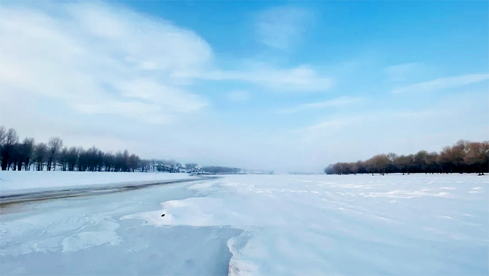
张家口冰雪场地
张家口库伦淖尔冰雪场地位于河北省张家口市沽源县。场地冰面面积9.6平方公里，冬季最低气温可达零下20度，配有宴会厅、停车场、充电桩等设施。可用于举办汽车赛事、试乘试驾活动、汽车性能测试及驾控培训等。

Slide 2
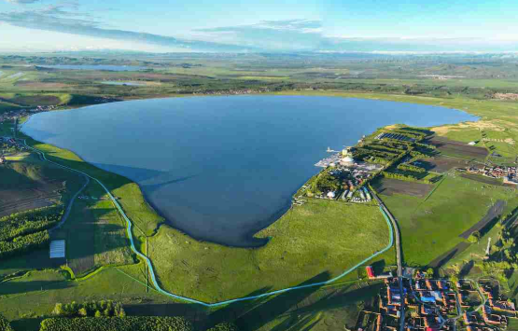
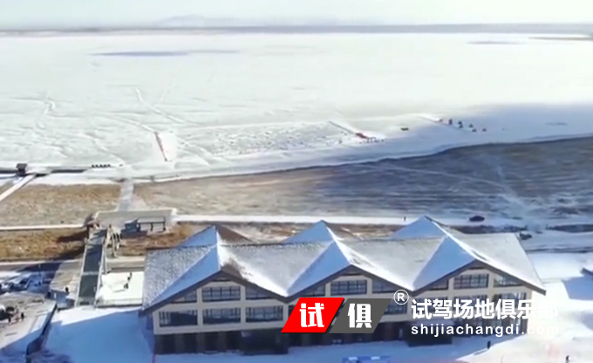
场地费用：8万/天
场地面积：总面积96000㎡ 冰雪地面 全封闭
供电供水：380V/300KW
配套设施：停车位 宴会厅 固定洗手间

Slide 3
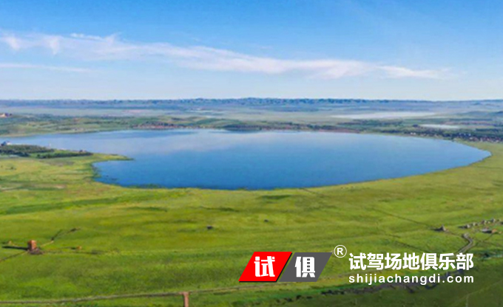
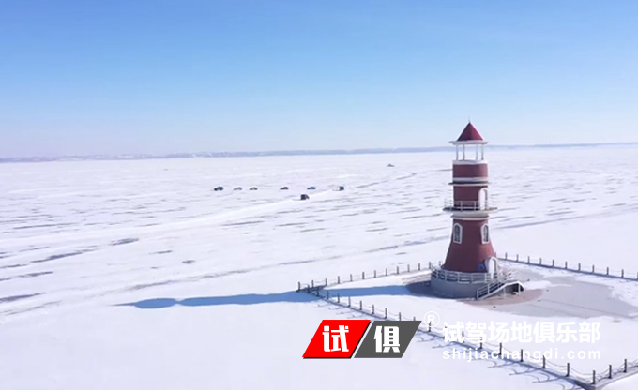
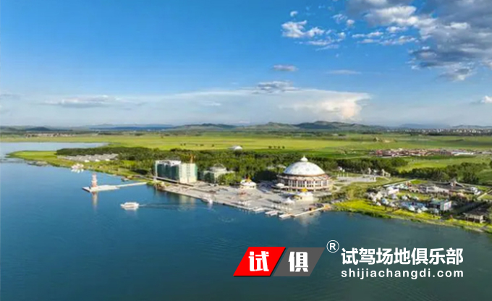
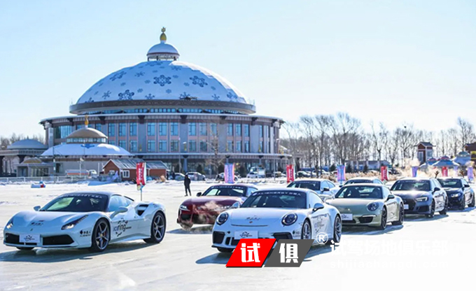
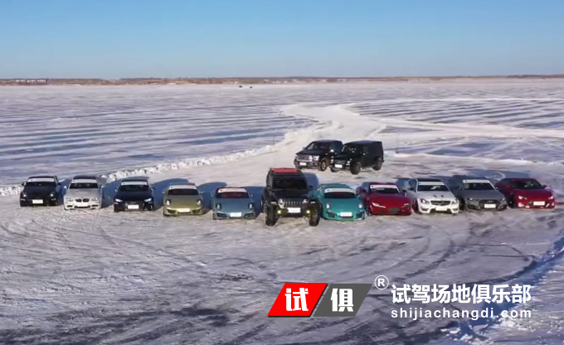
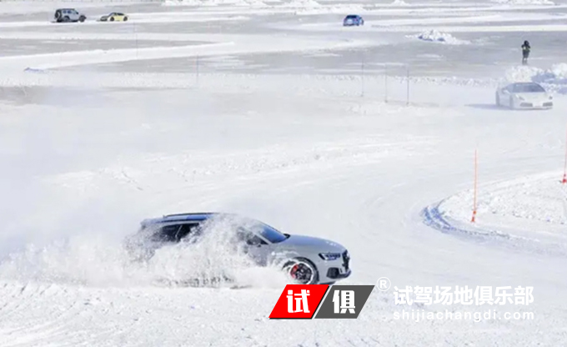
场地实景图片
场地实景图片
场地实景图片
冰雪赛道嘉年华
冰雪赛道嘉年华
冰雪赛道嘉年华

